Slide 1
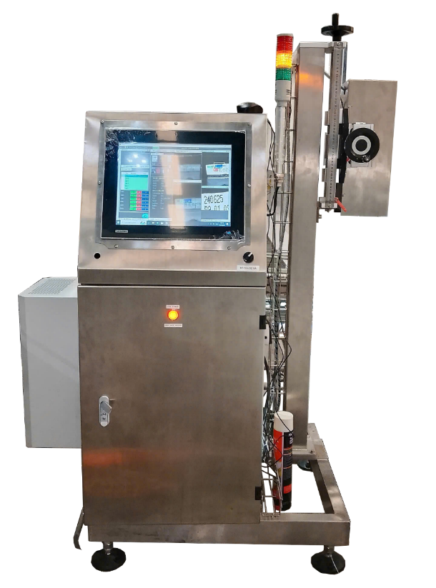







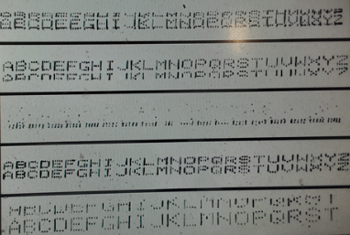
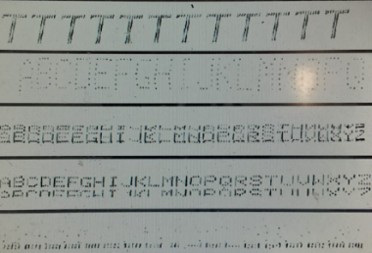
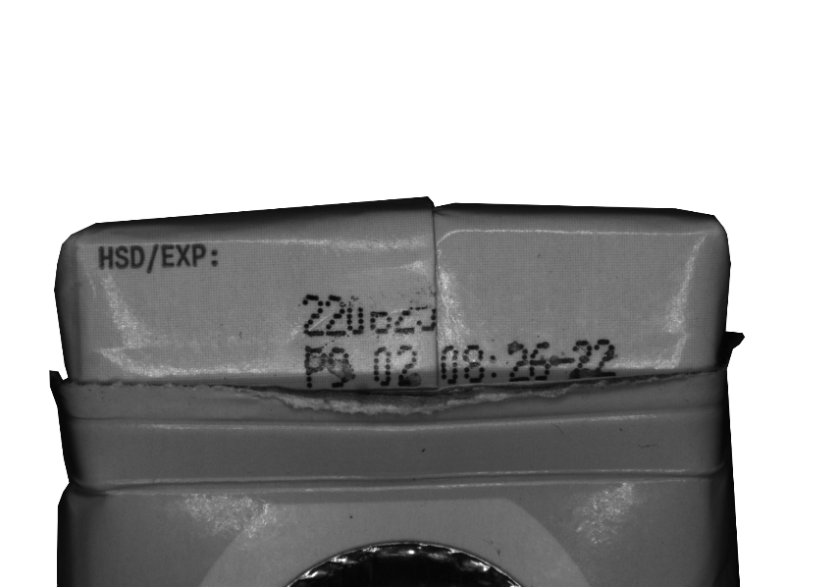
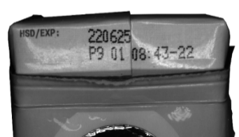
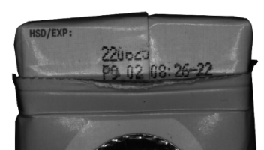
aVisOCR5000 - OCR Inspection System
Hệ thống kiểm tra OCR
aVisOCR5000 is a character recognition system for reading text, verifying expiration dates, and inspecting printed characters for defects such as blurring, missing strokes, incorrect characters, and missing text.
aVisOCR5000 là hệ thống đọc chữ, kiểm tra hạn sử dụng, kiểm tra kí tự khi in như: mờ nhòe nét, mất nét, sai, thiếu kí tự.
Trusted by:
Tin dùng bởi:
Defects
Sản phẩm lỗi.
Key Features
Tính năng
High-speed image processing technology
Công nghệ xử lý ảnh tốc độ cao
~ 0.5 mm defect size
Kích thước lỗi 0.5 mm
Multi layers inspection
Kiểm tra nhiều lớp đảm bảo không lọt lỗi
Easy data analysis
Phân tích dữ liệu dễ dàng
Auto rejection.
Tự động loại sản phẩm
OK
NG

